Slide 1







ЦВЕТОВОЙ ПОРТРЕТ РЕЦЕПТИВНОГО ЦИКЛА АБАЯ
О ВРЕМЕНАХ ГОДА
Абишева С.Д.,
д.ф.н., профессор КазНПУ им. Абая
Алматы, Казахстан

Slide 2

Существуют циклы, которые «возникают», «реализуются» только в процессе «встречи», контакта литературного произведения с читателем. Такого рода циклы называются «вторичными» (М. Дарвин) или «рецептивными». Нередко объединяющим структурно-семантическим началом в них становится природа.
В качестве примера обратимся к казахской литературе к. ХIХ – н. ХХ вв., к поэзии Абая (1845-1904), в частности, к его стихотворениям о временах года

Slide 3




Для поэзии Абая не показательно вынесение в заголовок номинации обобщающего характера. Анализируемые же стихотворения имеют такие названия: «Жаз» («Лето»), «Күз» («Осень»), «Қыс» («Зима»), «Жазғытұры» («Весна»), содержание которых предполагает возможность объединения их под общим названием «Времена года».

Slide 4
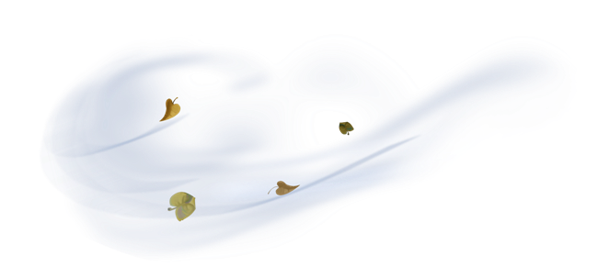

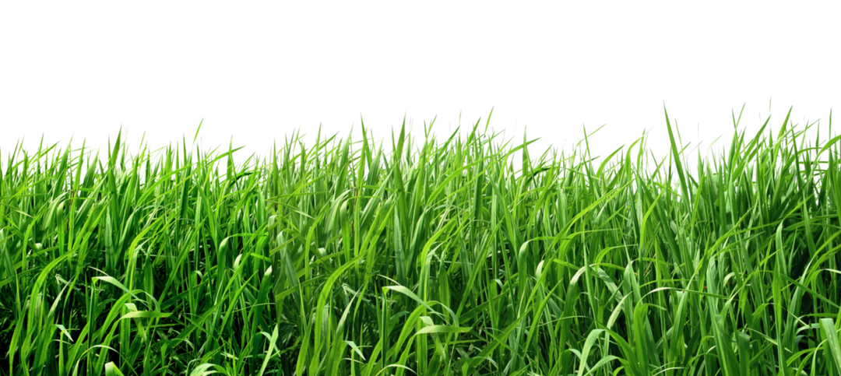
Лето - Когда наступает летняя жара, Зазеленеют луга, цветы Наполняются пышным цветом.
Осень-зима - холод, пронизывающий холод, туман, ветер; белый иней, холодный, лютый мороз, мороз, снег, буран, заморозки.
Весна - украшая, ласка, сияет, восхищаясь, мечтая, насладившись, принарядится, смеется.
Основа стихотворений

Slide 5

LiteRon© – это образовательный веб-сайт, нацеленный на исследование литературы в цифровом формате и формирование навыков понимания, анализа, синтеза и оценки художественных произведений у пользователей. Несет информативный и познавательный контент.
https://literon.kz

Slide 6
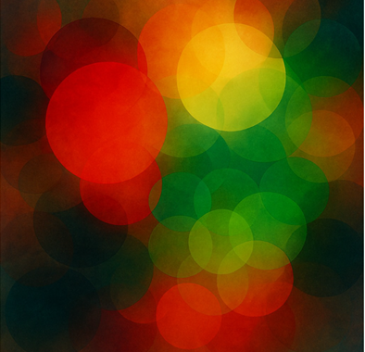
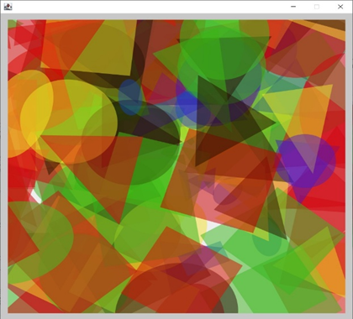

Для звукоцветового анализа 4-х стихотворений цикла нами используются ИИ и программа «Цветовой портрет текста»
Рис. 1. Фоносемантическая оценка стихотворения (ИИ) «Жаз»
Рис. 2. «Цветовой портрет текста» (сайт Literon©) – «Жаз»

Slide 7
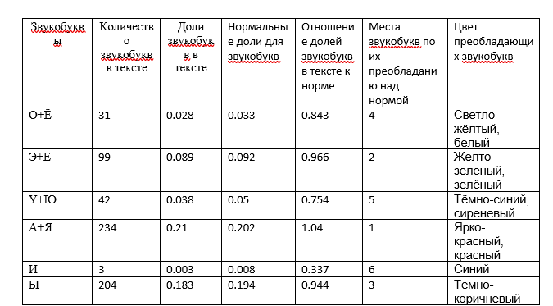

Slide 8

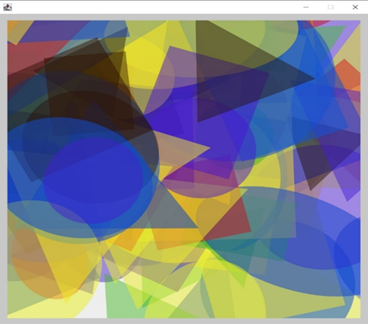
Для звукоцветового анализа 4-х стихотворений цикла нами используются ИИ и программа «Цветовой портрет текста»
Рис. 3. Фоносемантическая оценка стихотворения (ИИ) «Күз» («Осень»)
Рис. 4. «Цветовой портрет текста» (сайт Literon©) – «Күз» («Осень»)

Slide 9
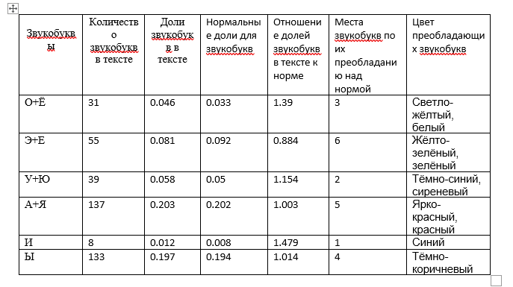

Slide 10


Для звукоцветового анализа 4-х стихотворений цикла нами используются ИИ и программа «Цветовой портрет текста»
Рис. 3. Фоносемантическая оценка стихотворения (ИИ) «Қыс» («Зима»)
Рис. 4. «Цветовой портрет текста» (сайт Literon©) – «Қыс» («Зима»)

Slide 11
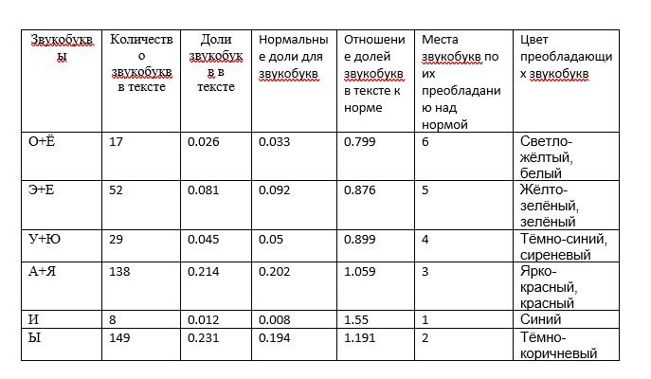

Slide 12
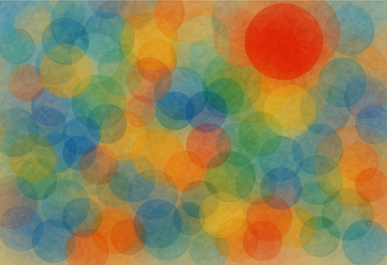
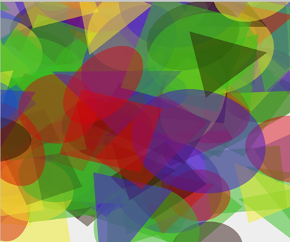
Для звукоцветового анализа 4-х стихотворений цикла нами используются ИИ и программа «Цветовой портрет текста»
Рис. 3. Фоносемантическая оценка стихотворения (ИИ) «Жазғытұры» («Весна»)
Рис. 4.«Цветовой портрет текста» (сайт Literon©) «Жазғытұры» («Весна»)

Slide 13
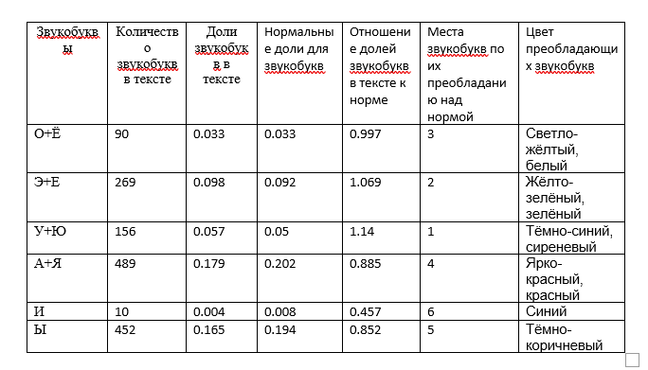

Slide 14
«Цветовой портрет» рецептивного цикла Абая
о временах года
1. «Жаз» («Лето»)
2. «Күз» («Осень»)
3. «Қыс» («Зима»)
4. «Жазғытұры» («Весна»)

Slide 15

Применение звукоцветового анализа с использованием инструментов искусственного интеллекта и программы «Цветовой портрет текста» выявило глубинное совпадение динамики лирического сюжета и цветового портрета цикла. Цветовые композиции, созданные на основе гласных звуков, визуализируют не только природные состояния, но и глубинные смыслы – жизнь и смерть, тепло и холод, гармонию и разлад. Таким образом, звукоцветовая репрезентация стихотворений служит дополнительным подтверждением наличия органической внутренней цикличности, раскрывающейся в синестезийной связке звук–цвет–смысл.

